Slide 1
Conceptos para realizar un menu con el bucle while

Slide 2
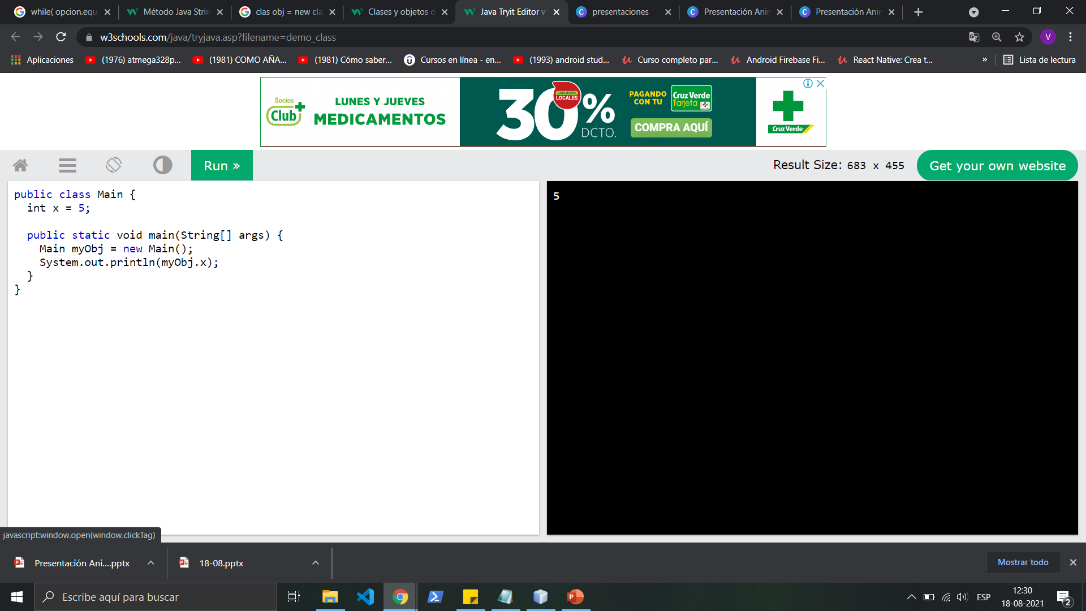
Crear Clase - Objeto
En Java, un objeto se crea a partir de una clase. Ya hemos creado la clase nombrada Main, por lo que ahora podemos usar esto para crear objetos.
Para crear un objeto de Main, especifique el nombre de la clase, seguido del nombre del objeto y use la palabra clave new.

Slide 3
Método Java String equalsIgnoreCase ()
Definición y uso:
El método equalsIgnoreCase() compara dos cadenas, ignorando las diferencias entre mayúsculas y minúsculas.
Este método devuelve verdadero si las cadenas son iguales y falso si no.

Slide 4
Secuencias de escape válidas en Java
Código | Definición
\n | Crea una nueva línea
\033[0; | Restablecer Texto
\033[0;35m | Color Rojo
Más colores en el siguiente link
https://www.codegrepper.com/code-examples/java/%5C033%5B31m+JAVA

